Slide 1
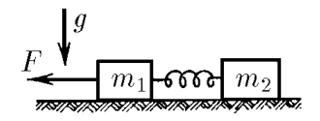









$$\vec{N_{1}}$$
$$\vec{N_{2}}$$
$$\vec{F_{тр}}$$
$$\vec{F_{у}}$$
$$\vec{F_{тр}}$$
$$\vec{F_{тр}}$$
$$\vec{F_{у}}$$
$$m_{1}\vec{g}$$
$$m_{2}\vec{g}$$

Slide 2




$$\vec{v}dt$$
$$α$$
$$α$$
$$\vec{v}dt/\sin{α}$$

Slide 3
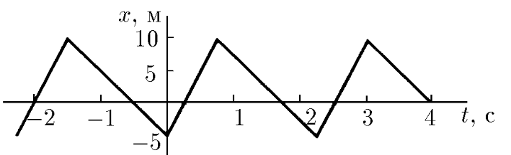

Slide 4
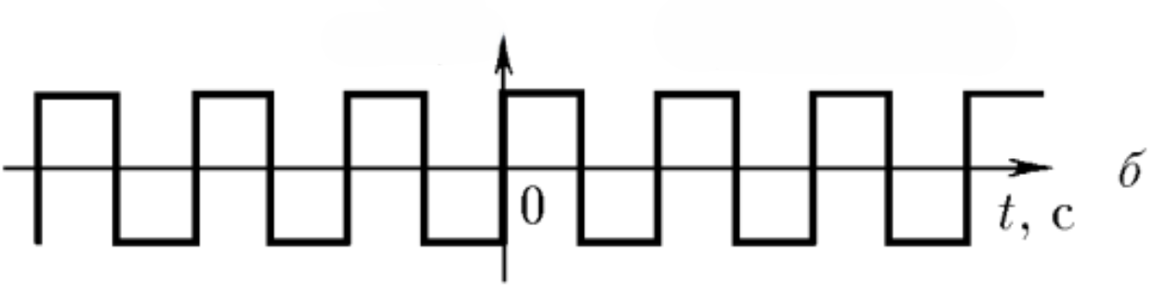

Slide 5
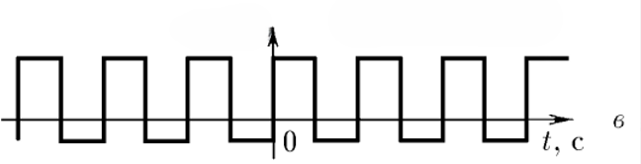

Slide 6
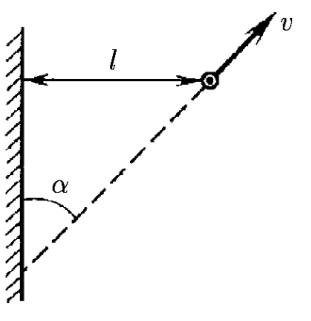






c$t$
$$vt\cos{α}$$
$$α$$
$$l$$
$$v$$
$$vt\sin{α}$$

Slide 7
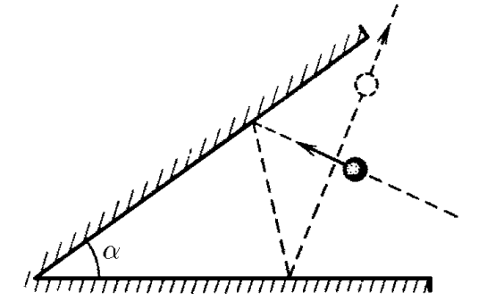

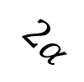



$$α$$
$$α$$
$$2α$$
$$α$$
$$α$$

Slide 9










$$D$$
$$R$$
$$C$$
$$r$$
$$h$$
$$r$$
$$B$$
$$\vec{v}$$
$$R$$
$$A$$

Slide 10



$$r(t)$$
$$v_{0}t$$
$$α$$

Slide 11
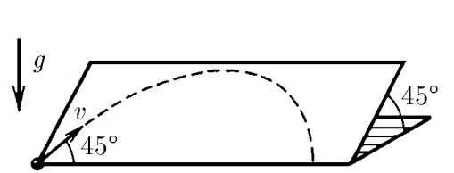

$$g^{∗}$$

Slide 12
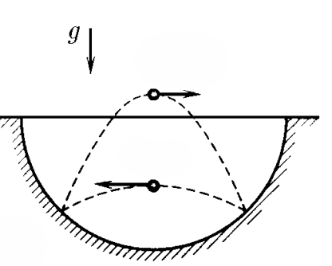



$$R$$
$$2α$$
$$β$$

Slide 13
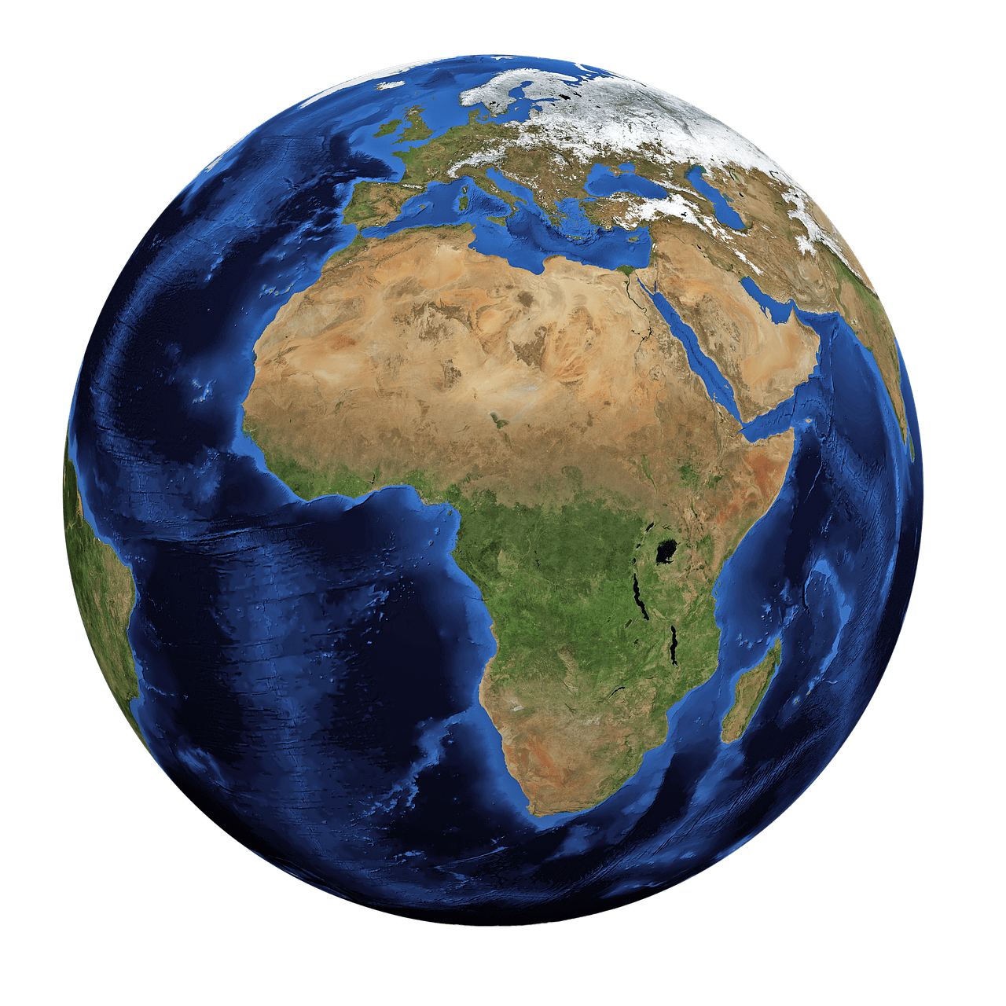



$$ω$$
$$R$$
$$φ$$

Slide 14
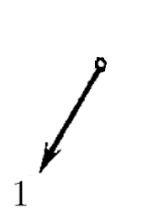
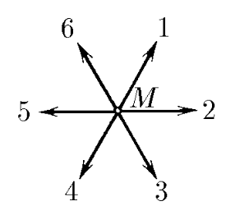
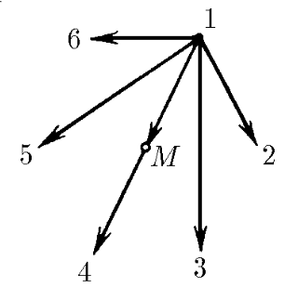


$$+$$
$$=$$

Slide 15
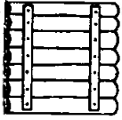




$$A$$
$$D$$
$$B$$
$$C$$

Slide 16
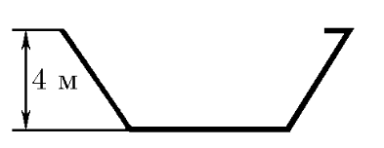




$$3 м$$
$$1 м$$
$$4 м$$
$$7 м$$
$$3 м$$

Slide 17





















$$\vec{u}$$
$$\vec{v_{отн}}$$
$$\vec{u}$$
$$\vec{v}$$
$$α$$
$$β$$
$$−\vec{v}$$
$$β$$
$$α$$
$$\vec{u}$$
$$−2\vec{w}$$
$$\vec{v}$$
$$\vec{u}$$
$$\vec{v}$$
$$α$$
$$α$$
$$β$$
$$β$$
$$\vec{w}$$
$$−2\vec{w}$$
$$\vec{w}$$

Slide 18










$$3\vec{v}$$
$$\vec{v}$$
$$\vec{v_{отн}}$$
$$\vec{u}$$
$$\vec{v}$$
$$\vec{v_{⊥}}$$
$$\vec{v_{отн}}$$
$$α$$
$$\vec{v_{0}}$$
$$\vec{v}$$

Slide 19




$$\vec{u}$$
$$\vec{v}$$
$$H$$
$$α$$

